Slide 1
Đường đi gói tin trong mô hình mạng 3 lớp

Slide 2
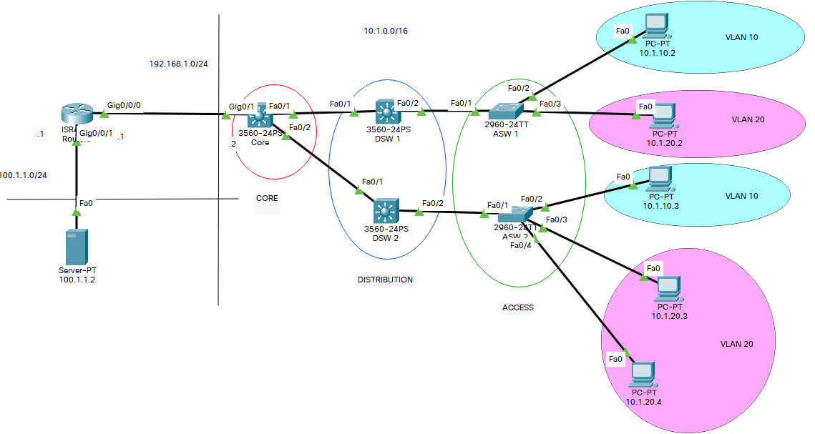
1. Sơ đồ

Slide 3
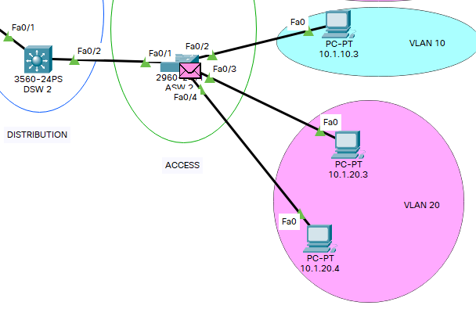
2. 2 Host cùng Switch, cùng VLAN

Slide 4
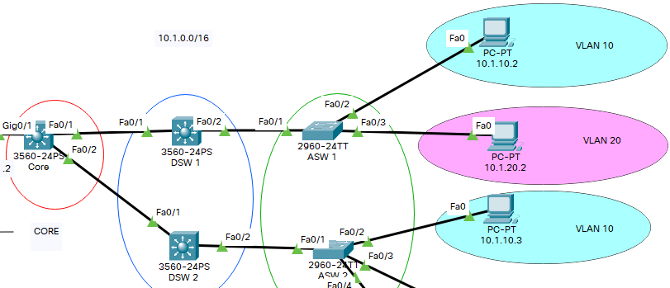
3. 2 Host cùng VLAN, khác Switch

Slide 5
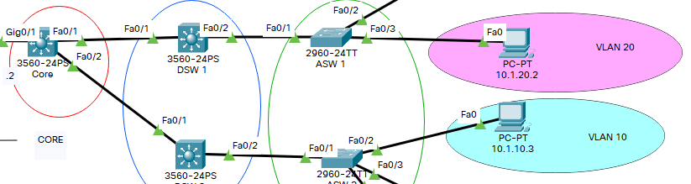
4. 2 Host khác VLAN, khác SWITCH

Slide 6
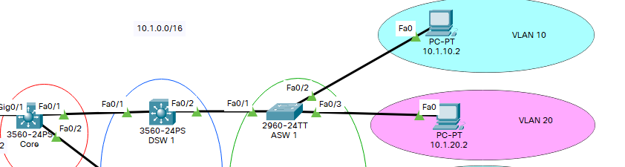
5.2 Host khác VLAN, cùng Switch

Slide 7
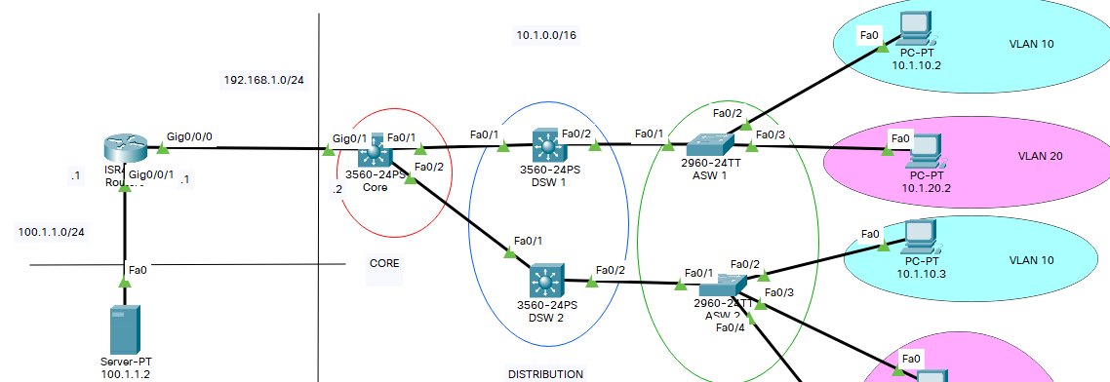
6. Từ Host ra ngoài Internet

